Slide 1
Vad ledarskap är
Lektion 1 · Teori, stil och roll
Vad ledarskap är för något
Tre ord som måste hållas isär
Att rollen växlar under ett förlopp
Hur vi ska möta teorierna i den här delen

Slide 2
Ledarskap – en arbetsbeskrivning
Ledarskap handlar om att påverka en grupp människor så att de tillsammans når uppsatta mål.
Ledaren pekar ut riktningen. Det är gruppen som gör jobbet.
Därför hänger ledarskap ihop med det du redan arbetat med: motivation och grupper.

Slide 3
Tre ord som måste hållas isär
Ledarskapsteori – ett försök att förklara varför vissa ledare lyckas bättre än andra
Ledarstil – det typiska sättet en ledare beter sig på: hur mycket hon styr, hur mycket hon lyssnar
Ledarroll – de förväntningar gruppen och organisationen riktar mot den som leder
Samma person kan behöva vara både beslutsfattare, förebild och stöd.

Slide 4
Rollen är inte statisk
En tränare kan under en och samma match:
Fatta snabba beslut
Stötta den som missade straffen
Visa lugn när pressen ökar
Att kunna växla roll efter det gruppen behöver är i sig en del av ledarskapet.

Slide 5
Så möter vi teorierna
Ledarskapsforskningen rymmer många teorier och modeller. I moderna översiktsverk vägs de mot varandra utifrån sitt empiriska stöd.
Empiriskt stöd = hur väl en teori bekräftas av systematiska undersökningar av verkligheten.
Teorierna är verktyg att tänka med, inte färdiga sanningar.

Slide 6
Tre klassiska ledarstilar
Lektion 2 · Så styr ledaren – och vad det leder till
Varifrån de tre stilarna kommer
Auktoritär, demokratisk och låt-gå
Vad experimenten visade
Tillbaka till påståendet från lektionsstarten

Slide 7
Varifrån stilarna kommer
Den mest kända indelningen av ledarstilar kommer från socialpsykologen Kurt Lewin och kollegorna Ronald Lippitt och Ralph White.
I slutet av 1930-talet genomförde de en serie experiment – de så kallade Iowa-studierna.
Vuxna ledare ledde grupper av pojkar på olika sätt, och forskarna jämförde vad som hände.

Slide 8
Så styr ledaren
Auktoritär (autokratisk) – fattar alla beslut ensam och styr arbetet i detalj
Demokratisk – involverar gruppen i besluten och uppmuntrar alla att delta
Låt-gå (laissez-faire) – ger lite eller ingen styrning och överlåter besluten åt gruppen

Slide 9
Vad experimenten visade
Demokratisk: den mest hållbara arbetslusten och det bästa samarbetet
Auktoritär: kunde ge hög produktion – men skapade också mer aggression, och arbetet fungerade bara så länge ledaren var närvarande
Låt-gå: lägst produktivitet av de tre

Slide 10
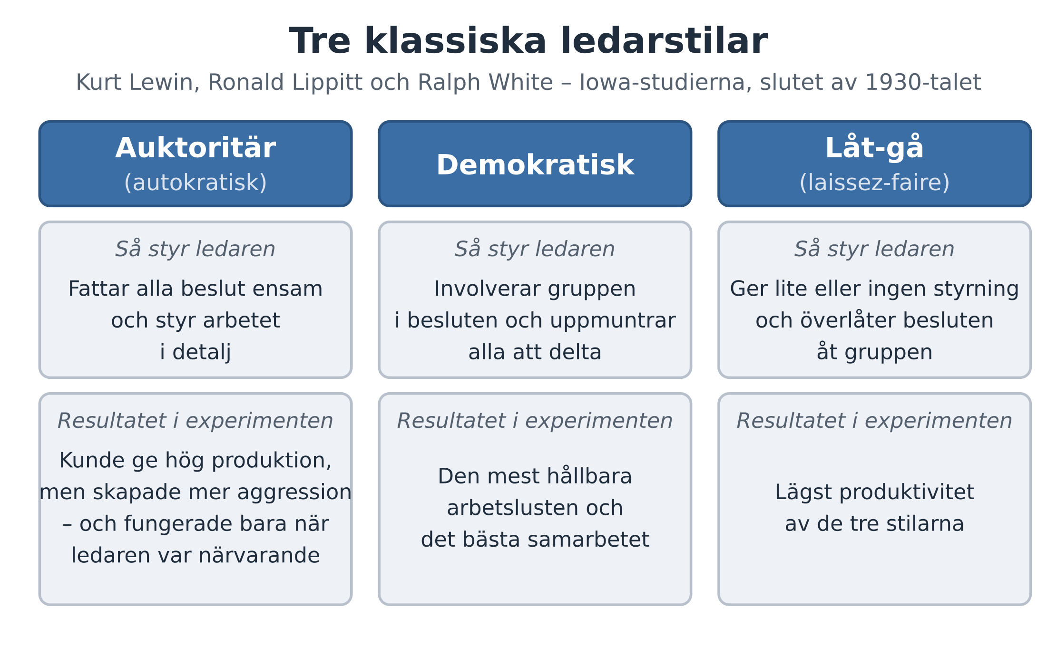
De tre stilarna

Slide 11
Tillbaka till påståendet
En ledare som bestämmer allt själv får mest gjort.
Hög produktion under övervakning är inte samma sak som hållbart arbete.
Vilken av de tre stilarna har du själv blivit ledd med – och vad gjorde det med din arbetslust?

Slide 12
Människosyn: teori X och teori Y
Lektion 3 · Ledarens antaganden om människor
Varför ledare väljer så olika stilar
Teori X – och teori Y
Vad antagandena har med stilvalet att göra

Slide 13
Varför ledare väljer olika
En del av svaret handlar om människosyn: ledarens grundläggande antaganden om hur människor fungerar.
Douglas McGregor beskrev två motsatta människosyner. Han kallade dem teori X och teori Y.
Det handlar om vad ledaren antar om människor – inte om hur människor är.

Slide 14
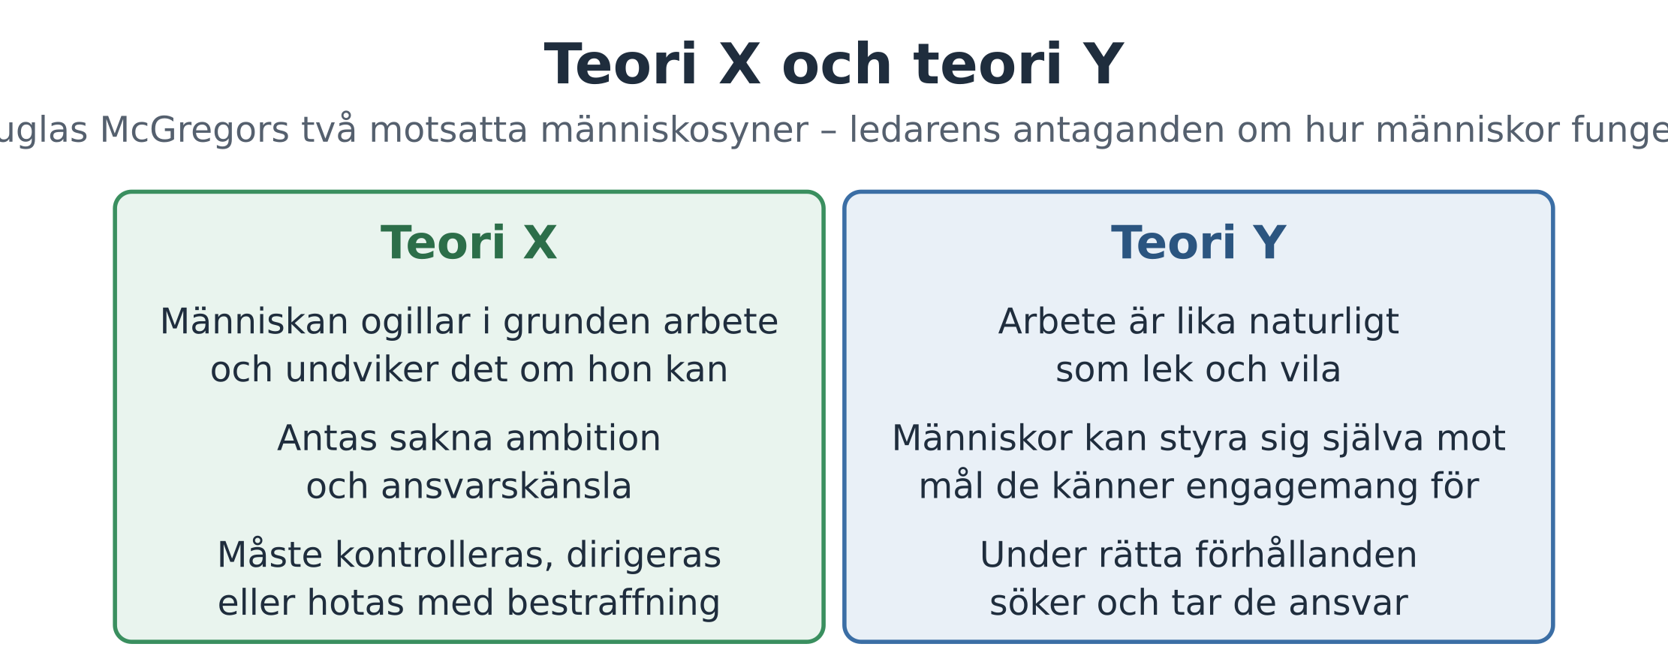
Två motsatta uppsättningar antaganden

Slide 15
Teori X
Människan ogillar i grunden arbete och undviker det om hon kan
Hon antas sakna ambition och ansvarskänsla
Hon måste därför kontrolleras, dirigeras eller hotas med bestraffning för att anstränga sig

Slide 16
Teori Y
Arbete är lika naturligt som lek och vila
Människor kan styra sig själva mot mål de känner engagemang för
Under rätta förhållanden både söker och tar de ansvar

Slide 17
Kopplingen till ledarstilen
Vilken uppsättning antaganden en ledare bär på hänger ihop med vilken ledarstil hon väljer.
Teori X ligger nära den auktoritära stilen – kontroll framstår då som nödvändig.
Teori Y gör att ledaren vågar släppa in gruppen i besluten.
Vad händer i en grupp som leds av någon som antar att den inte vill arbeta?

Slide 18
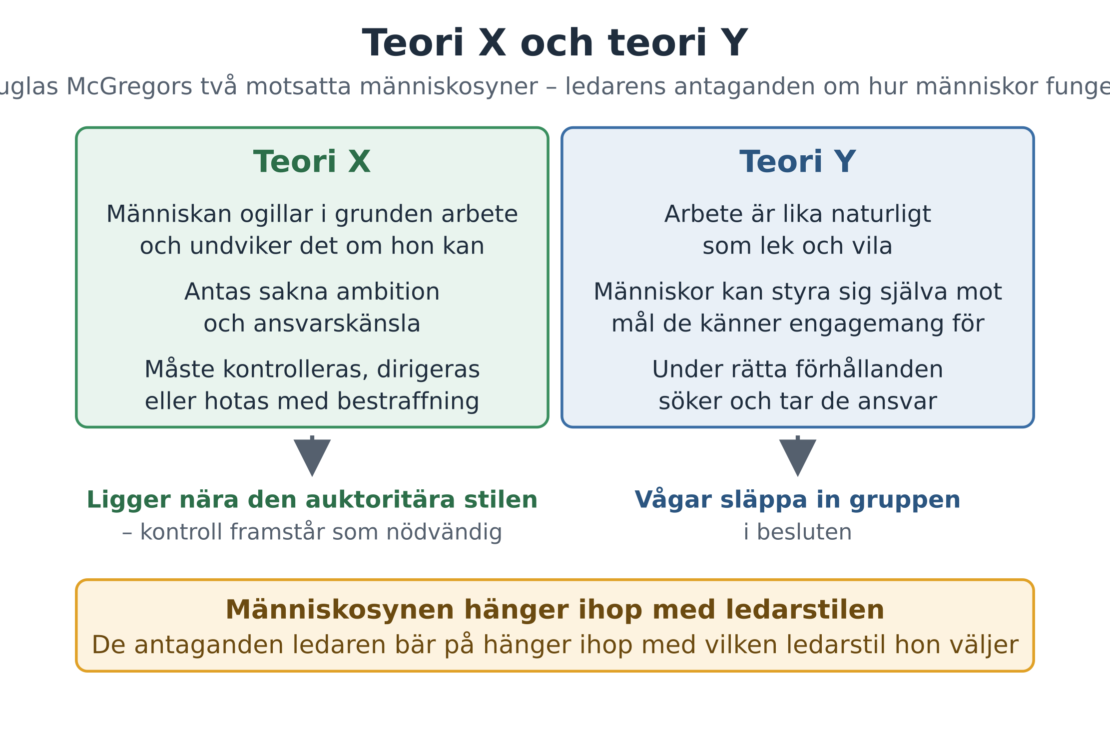
Hela figuren: från antaganden till ledarstil

Slide 19
Situationsanpassat ledarskap
Lektion 4 · Ingen stil är bäst i alla lägen
Finns det en bästa ledarstil?
Två dimensioner och fyra stilar
Vad mognad betyder i modellen
Ett förbehåll som hör till innehållet

Slide 20
Finns en bästa stil?
Paul Hersey och Kenneth Blanchard svarade nej.
Deras modell utgår från att ledaren bör anpassa sitt beteende efter medarbetarnas mognad – deras utvecklingsnivå i kompetens och engagemang för uppgiften.

Slide 21
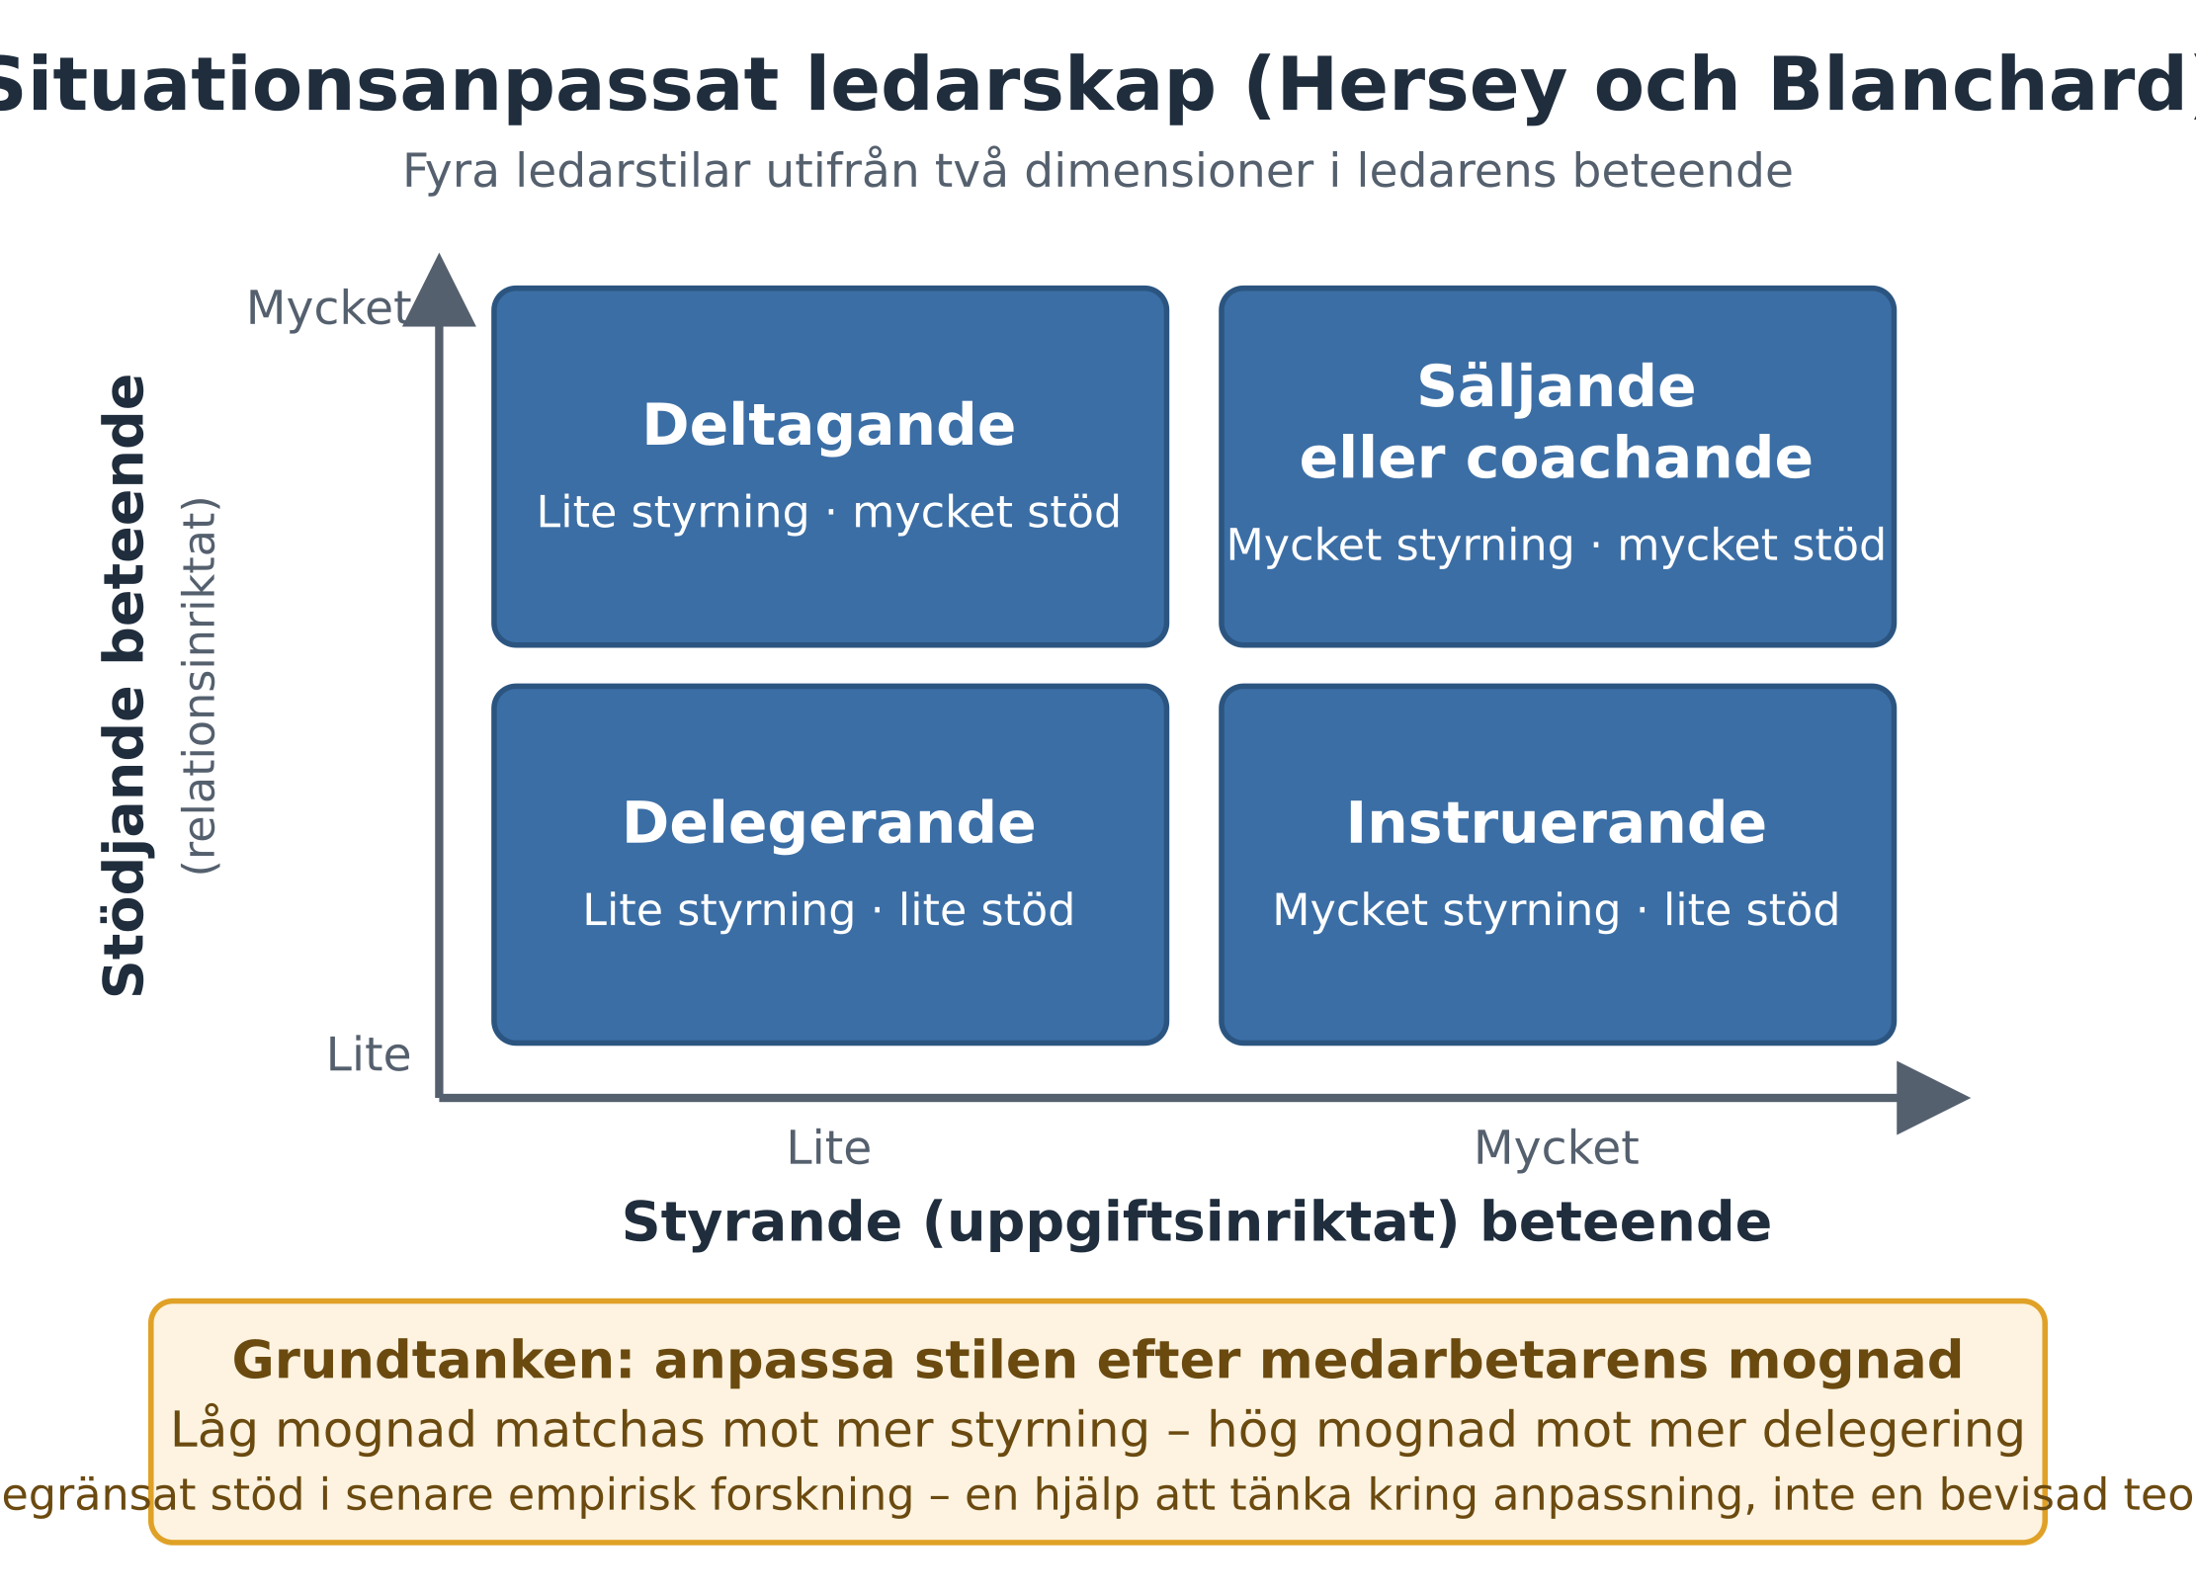
Modellens fyra stilar

Slide 22
Två dimensioner
Styrande (uppgiftsinriktat) beteende: ledaren ger instruktioner och kontrollerar
Stödjande (relationsinriktat) beteende: ledaren lyssnar, uppmuntrar och stöttar
Stil | Styrning | Stöd
Instruerande | mycket | lite
Säljande eller coachande | mycket | mycket
Deltagande | lite | mycket
Delegerande | lite | lite

Slide 23
Från första dagen till en månad senare
Grundtanken: låg mognad matchas mot mer styrning, hög mognad mot mer delegering.
Första dagen på ett sommarjobb i ett kafé behöver du tydliga instruktioner – var sakerna står, hur kassan fungerar. En instruerande stil känns hjälpsam.
Efter en månad kan samma detaljstyrning upplevas som misstro. Nu passar en deltagande eller delegerande stil bättre.
Samma medarbetare, samma chef – olika situationer kräver olika ledarskap.

Slide 24
Ett förbehåll som hör till innehållet
Modellen är mycket spridd och pedagogiskt användbar.
Men den har fått begränsat stöd i senare empirisk forskning.
Förstå den som en modell som hjälper dig att tänka kring anpassning – inte som en bevisad teori.

Slide 25
Transaktionellt och transformativt ledarskap
Lektion 5 · Ledarskap som byte, ledarskap som förvandling
Varifrån begreppsparet kommer
Utbytet: prestation mot belöning
De fyra I:na
Kopplingen tillbaka till motivationen

Slide 26
Två sätt att se på ledarskap
Statsvetaren James MacGregor Burns introducerade begreppsparet i boken Leadership från 1978.
Han beskrev transformerande ledarskap som en process där ledare och följare höjer varandra till högre motivation och moral.
Bernard Bass vidareutvecklade idéerna för arbetslivet.

Slide 27
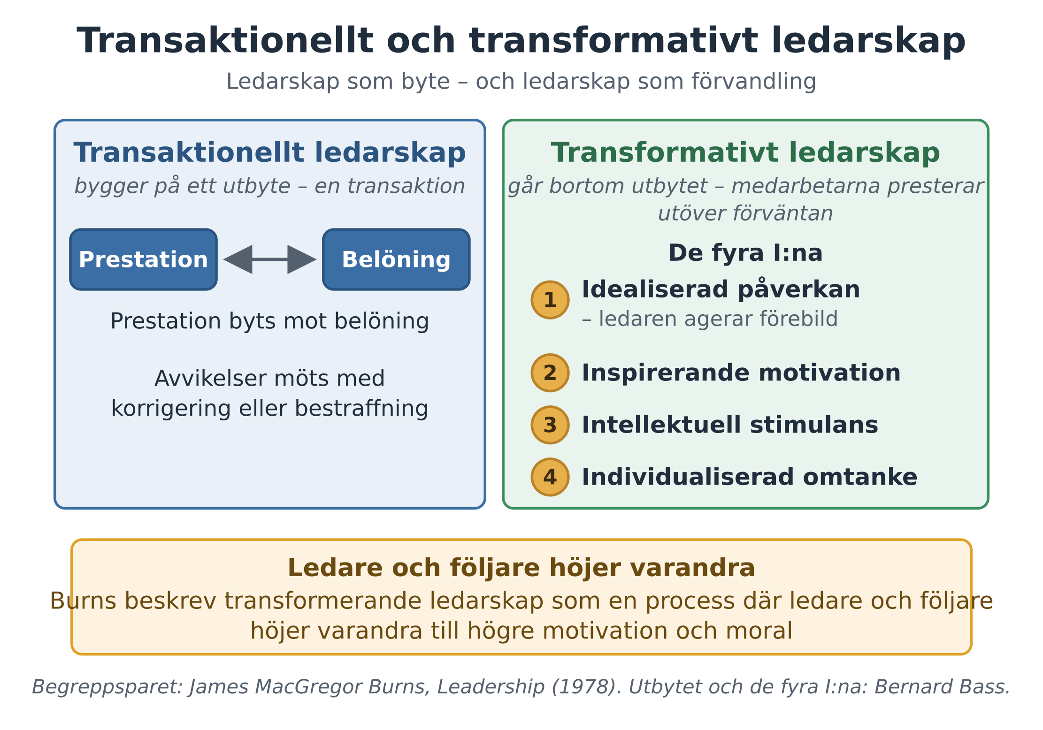
Byte och förvandling sida vid sida

Slide 28
Ledarskap som byte
Transaktionellt ledarskap bygger på ett utbyte – en transaktion – mellan ledare och medarbetare.
Prestation byts mot belöning
Avvikelser möts med korrigering eller bestraffning
Tänk på chefen som lovar bonus när säljmålet nås och delar ut varningar när någon missköter sig.

Slide 29
De fyra I:na
Transformativt ledarskap går bortom utbytet och motiverar medarbetarna att prestera utöver förväntan.
Idealiserad påverkan – ledaren agerar förebild
Inspirerande motivation
Intellektuell stimulans
Individualiserad omtanke
Skilj på nummer 2, som riktas mot gruppen och målet, och nummer 4, som riktas mot den enskilda personen.

Slide 30
Kopplingen till motivationen
Det transaktionella ledarskapet arbetar främst med yttre drivkrafter.
Det transformativa försöker väcka de inre.
En transformativ ledare får dig att vilja anstränga dig – inte för belöningen, utan för att målet känns meningsfullt och för att ledaren ser dig som person.

Slide 31
Utvecklande ledarskap
Lektion 6 · Tre stilar – och beskedet att ledarskap kan skada
Varifrån den svenska modellen kommer
Tre saker en utvecklande ledare gör
Konventionellt och destruktivt ledarskap
Varför den destruktiva stilen finns med

Slide 32
Varifrån modellen kommer
Försvarshögskolans modell utvecklande ledarskap (UL) har fått stor spridning i Sverige.
Den bygger på Bernard Bass teori om transformativt ledarskap – de fyra I:na från förra lektionen.
Den utvecklades i svensk miljö av forskaren Gerry Larsson med kollegor.

Slide 33
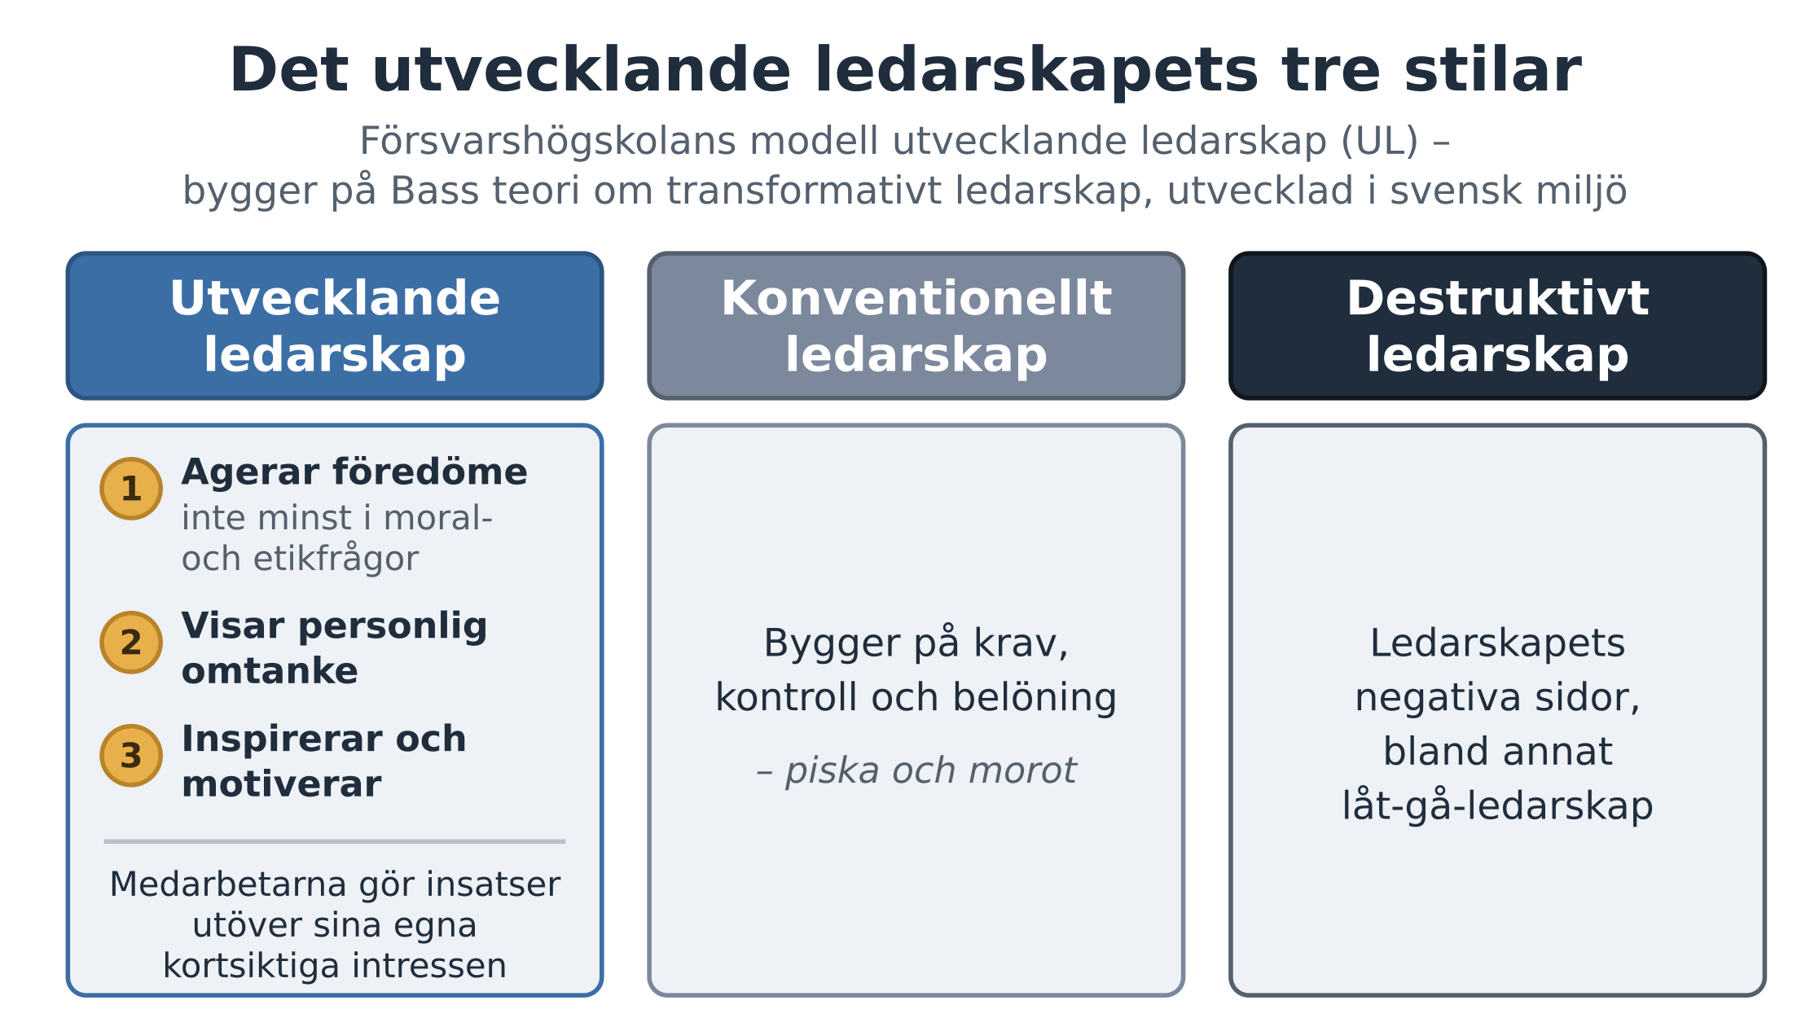
Tre saker en utvecklande ledare gör

Slide 34
Två andra stilar
Konventionellt ledarskap – bygger på krav, kontroll och belöning. Piska och morot.
Destruktivt ledarskap – ledarskapets negativa sidor, bland annat låt-gå-ledarskap.
Kan en ledare skada en grupp utan att göra något alls?

Slide 35
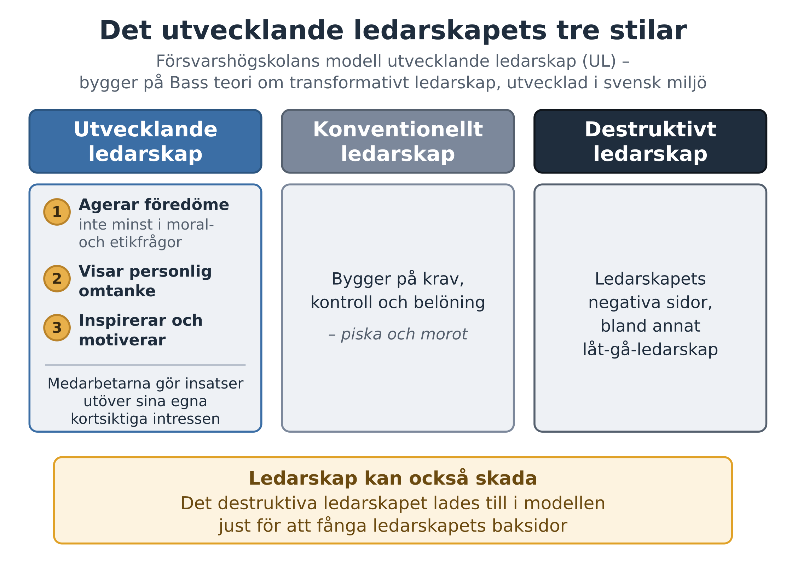
Hela figuren: att ledarskap också kan skada

Slide 36
Påståendet om att inte lägga sig i
En ledare som inte lägger sig i är åtminstone inte skadlig.
Låt-gå-ledarskapet räknas till det destruktiva i den här modellen.
I Iowa-studierna gav samma stil lägst produktivitet av de tre och lämnade gruppen utan riktning.
Det destruktiva ledarskapet lades till i modellen just för att fånga att ledarskap också kan skada.

Slide 37
Vad kännetecknar ett välfungerande ledarskap?
Lektion 7 · Fyra teorier, tre gemensamma drag
Finns det en rätt teori?
De tre dragen, med teorin bakom
Slutsatsen
Varför det spelar roll

Slide 38
Finns det en rätt teori?
Något enkelt facit finns inte.
Teorierna prövas ständigt mot empirisk forskning, och de fångar olika delar av samma verklighet.
Ändå går det att se gemensamma drag i vad som verkar fungera.

Slide 39
Tre drag som återkommer
Delaktighet bär längre än tvång. Den demokratiska stilen gav mer hållbar arbetslust än den auktoritära, som fungerade bara när ledaren var på plats.
Ledarskapet behöver anpassas. En stil som lyfter en ny och osäker grupp kan hämma en erfaren.
Mening bär längre än enbart belöningar. Det transformativa ledarskapet får medarbetare att prestera utöver förväntan, och den utvecklande ledarens föredöme, omtanke och inspiration lyfter insatserna över de egna kortsiktiga intressena.

Slide 40
Slutsatsen
Ett välfungerande ledarskap är inte en fast egenskap hos en särskild sorts människa.
Det är ett sätt att förhålla sig till grupp, situation och mål.
Det gäller också ledarrollen: den som kan växla mellan att besluta, stötta och föregå med gott exempel möter fler situationer väl.

Slide 41
Varför det spelar roll
Ledarskapet avgör om gruppens samlade kraft riktas mot målen eller läcker bort i otydlighet, vantrivsel och konflikter.
En låt-gå-ledare lämnar gruppen utan riktning, med låg produktivitet som följd.
En ledare som skapar delaktighet och mening får gruppen att arbeta mot målen även när ingen kontrollerar den.

Slide 42
Självkännedom
Lektion 8 · Ledarutvecklingens grund
Vad personlig ledarutveckling handlar om
Varför självkännedomen avgör
Två vägar dit
Varifrån frågorna kommer

Slide 43
Vad personlig ledarutveckling är
Personlig ledarutveckling handlar inte i första hand om att lära in fler modeller. Den handlar om att utveckla människan i ledarrollen.
Självkännedom (självinsikt) = att förstå sina egna styrkor, svagheter och drivkrafter.
Utan medvetenhet om sig själv är det svårt att leda både sig själv och andra.

Slide 44
Ledaren som blir kort i tonen
Hon vet inte om att hon blir kort i tonen när hon är stressad.
Hon märker bara att gruppen blir tystare och tystare – och förstår inte varför.
Den som känner sitt eget mönster kan välja något annat: ta en paus, förklara läget eller be om hjälp.
Självkännedom avgör om du styrs av dina reaktioner eller kan välja ditt beteende.

Slide 45
Två vägar till självkännedom
Andras ögon – återkoppling från människor omkring dig visar sådant du inte ser själv.
Egen eftertanke – reflektionen, som vi återkommer till i områdets sista lektion.
De två ger olika saker: den ena visar hur du uppfattas, den andra vad du själv menade.

Slide 46
Varifrån frågorna kommer
Frågorna hör hemma i arbets- och organisationspsykologin – den gren av psykologin som studerar hur människor fungerar i arbetslivet.
Dit hör bland annat motivation, ledarskap, arbetsengagemang och förmågan att förstå sig själv och andra.
Att förstå sig själv och att förstå andra är två sidor av samma förmåga.

Slide 47
Självledarskap
Lektion 9 · Att leda sig själv
Vad självledarskap är
Tänkandet, beteendet och motivationen
De tre grundbehoven
Och vad självledarskap inte är

Slide 48
Vad självledarskap är
Att medvetet påverka sitt eget tänkande, sitt beteende och sin motivation för att nå sina mål och må bra.
Begreppet myntades som self-leadership av forskaren Charles C. Manz på 1980-talet.
Innan du kan leda andra behöver du kunna leda dig själv.

Slide 49
Tänkandet och beteendet
Tänkandet – hur du tolkar det som händer.
Är ett misslyckat prov ett bevis på att du är dålig, eller information om vad du behöver träna mer på?
Beteendet – vad du faktiskt gör.
Planera veckan. Lägga undan mobilen när du pluggar. Ta den tråkigaste uppgiften först.

Slide 50
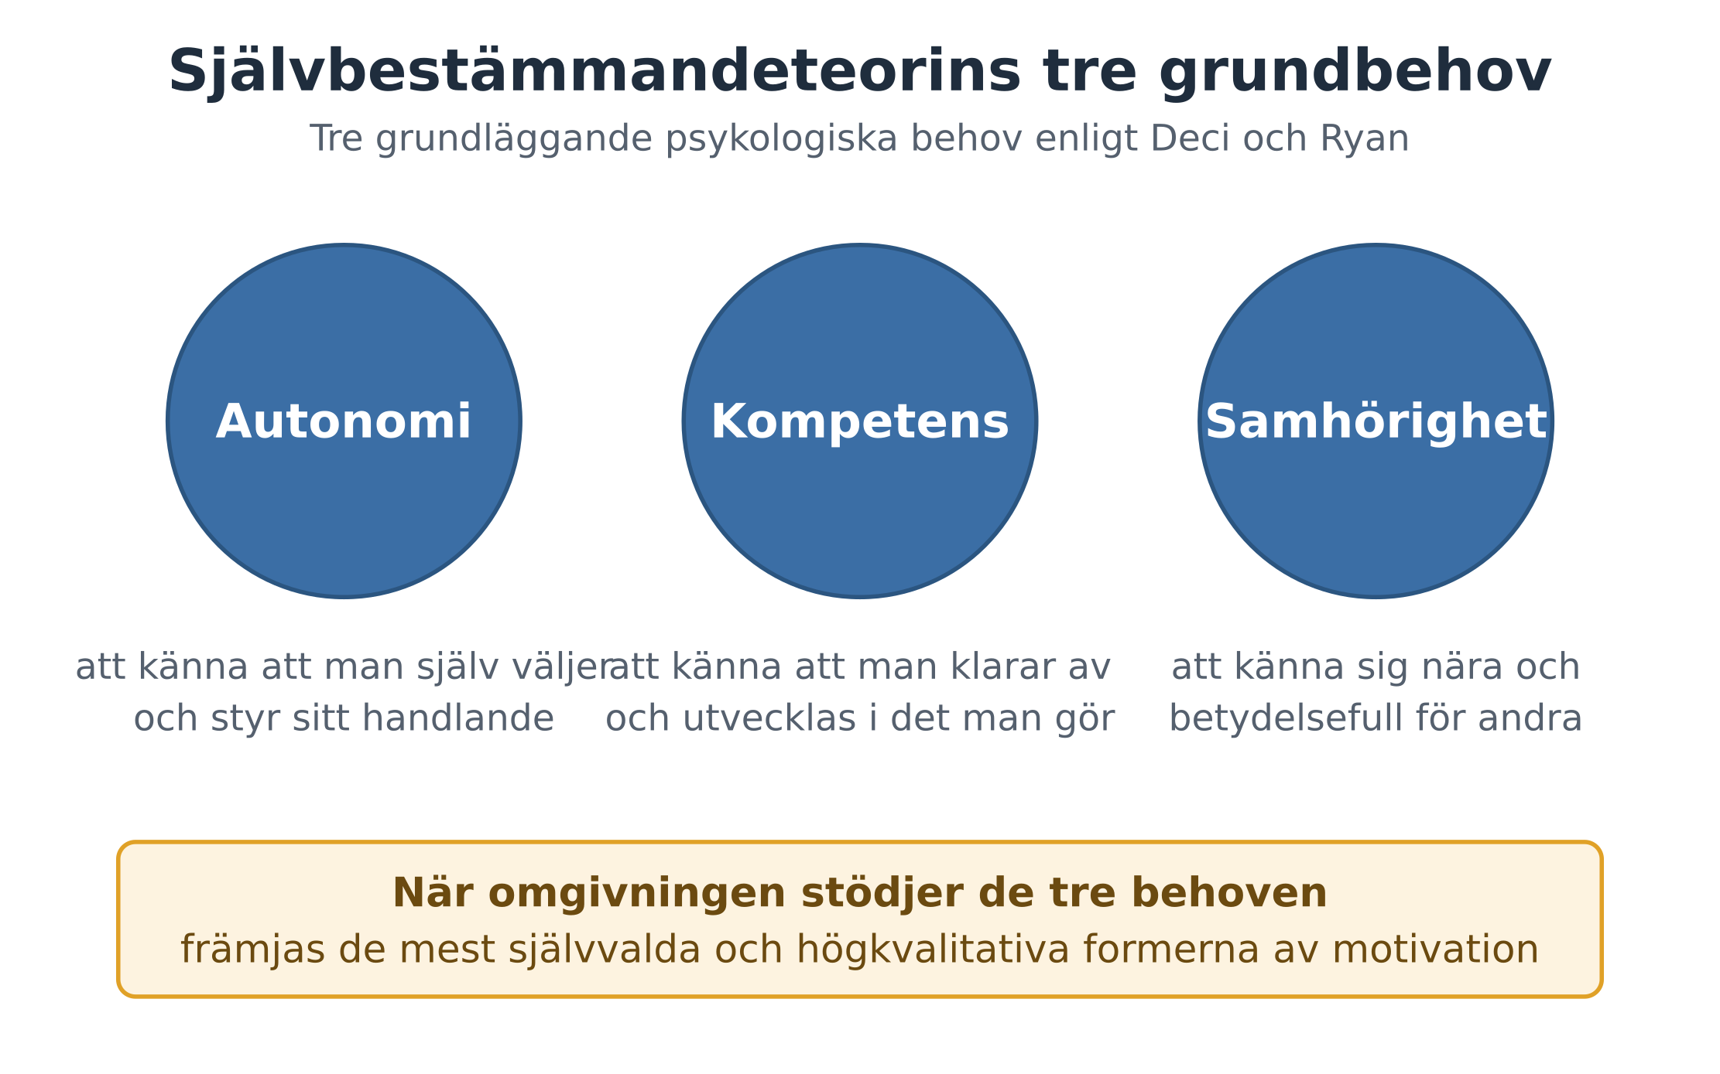
Motivationen och de tre behoven
Motivationen handlar om att förstå och påverka vad som driver dig. Självbestämmandeteorin skiljer inre motivation – intresse, nyfikenhet, egna värderingar – från yttre: belöningar, betyg och andras omdömen.

Slide 51
Att ordna sin egen omgivning
När omgivningen stödjer de tre behoven främjas de mest självvalda och högkvalitativa formerna av motivation.
Den som leder sig själv kan därför:
ge sig själv valmöjligheter i hur en uppgift ska lösas
lägga ribban så att den utmanar lagom mycket
plugga tillsammans med andra i stället för ensam
Vilket av de tre behoven stöds av var och en av de tre?

Slide 52
Vad självledarskap inte är
Det är inte att pressa sig maximalt jämt.
Målet är att både nå sina mål och må bra.
Att säga nej, vila och be om hjälp kan vara lika mycket självledarskap som att kämpa vidare.

Slide 53
Ledarbeteenden som går att träna
Lektion 10 · Från modell till eget beteende
Modellen och dess bakgrund
De tre beteendena
De två andra stilarna
Varför träningen kräver de föregående lektionerna

Slide 54
Modellen och dess bakgrund
Utvecklande ledarskap är Försvarshögskolans ledarskapsmodell. Den bygger på Bernard Bass teori om transformativt ledarskap och utvecklades i svensk miljö av forskaren Gerry Larsson med kolleger.

Slide 55
De tre beteendena
Agera föredöme – inte minst i moral- och etikfrågor
Visa personlig omtanke om sina medarbetare
Inspirera och motivera
Följden: medarbetarna gör insatser som går utöver deras egna kortsiktiga intressen.
Vilket av de tre är lättast att se utifrån?

Slide 56
De två andra stilarna
Konventionellt ledarskap – krav, kontroll och belöning. Piska och morot.
Destruktivt ledarskap – ledarskapets negativa sidor, bland annat låt-gå-ledarskap. Stilen lades till för att modellen också skulle fånga ledarskapets baksidor.
Varför räknas låt-gå-ledarskap som destruktivt och inte bara som passivt?

Slide 57
Därför hänger de tre lektionerna ihop
Bokens slutsats: föredöme, omtanke och inspiration är inte medfödda egenskaper utan beteenden – och beteenden går att träna.
Men träningen kräver de två föregående lektionerna:
Det är svårt att vara ett föredöme om du inte kan leda dig själv.
Det är svårt att visa äkta omtanke om du inte förstår dina egna reaktioner.
Ett beteende går inte att lyssna sig till. Det ska visas.

Slide 58
Att ta tillvara egna och andras resurser
Lektion 11 · Blicken för vad var och en kan
Vad det heter i arbetslivet
Vad det betyder i en vanlig projektgrupp
Varför det fungerar
Och de egna resurserna

Slide 59
Vad det heter i arbetslivet
Arbetet med människors kompetens har ett eget samlingsnamn: personalarbete, på engelska human resource management (HRM).
Dit hör till exempel kompetensutveckling – att medarbetare lär nytt och växer i arbetet.
Termen är bra att känna igen. Men tyngdpunkten ligger någon annanstans: i vardagen.

Slide 60
Blicken i vardagen
Att ta tillvara resurser är något varje ledare gör, långt från personalavdelningar och policydokument.
Det börjar med blicken: att se vad var och en i gruppen faktiskt kan.
I ett projektarbete kanske en person skriver bra, en annan är noggrann med detaljer och en tredje håller humöret uppe när det blir motigt.

Slide 61
Varför det fungerar
En ledare som fördelar uppgifterna efter styrkorna får två saker: ett bättre resultat och gladare gruppmedlemmar.
Skälet: när människor får använda och utveckla det de är bra på stöds behovet av kompetens – ett av självbestämmandeteorins tre grundbehov.
Här möts modellerna. Den utvecklande ledarens personliga omtanke och behovet av kompetens pekar åt samma håll.

Slide 62
Och de egna resurserna
Samma logik gäller dig själv. Använd dina styrkor, och försök inte göra allt på egen hand.
Den ledare som känner sina svagheter kan låta någon annans styrka täcka dem.
Att be om hjälp är att ta tillvara gruppens kompetens – inte att misslyckas.
Även här är självkännedomen nyckeln: du kan bara spela på dina styrkor om du vet vilka de är.

Slide 63
Reflektera över din egen utveckling
Lektion 12 · Områdets sista lektion
Vad reflektion betyder här
Rutinens tre frågor
Din ledarprofil
Hela kedjan

Slide 64
Vad reflektion betyder
Att systematiskt tänka igenom något du varit med om för att lära av det.
Inte att grubbla planlöst.
Utveckling sker sällan av sig själv, och litteraturen om självledarskap arbetar därför med reflektionsfrågor och övningar som verktyg.

Slide 65
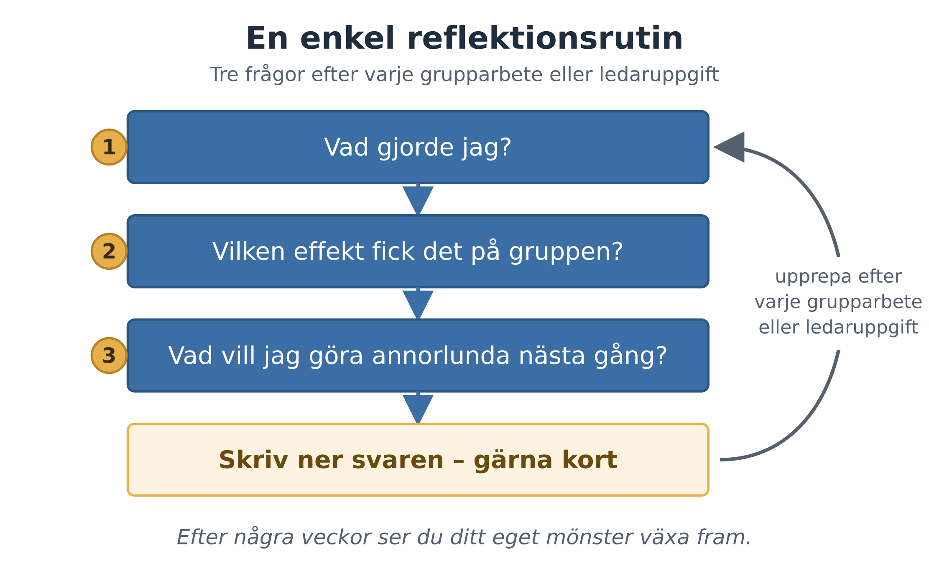
Rutinens tre frågor

Slide 66
Varför ordningen spelar roll
Ett förslag om nästa gång blir en gissning om du inte först vet vad handlingen ledde till.
Skriv ner svaren, gärna kort.
Upprepa rutinen efter varje grupparbete eller ledaruppgift.
Ditt eget mönster växer fram efter några veckor.
Vilken av de tre frågorna är svårast att svara ärligt på?

Slide 67
Din ledarprofil
Läromedlet föreslår också att du skriver en egen ledarprofil:
Två styrkor du vill använda mer
En svaghet du vill hålla ögonen på
Det som driver dig
Ett av det utvecklande ledarskapets tre beteenden att träna under nästa grupparbete
Det är precis den plan du byggt i tre steg och skriver samman i dag.

Slide 68
Kedjan
Bokens slutsats om hur delarna hör samman:
Självkännedomen ger dig materialet.
Självledarskapet gör att du kan styra ditt tänkande, ditt beteende och din motivation.
Träningen utvecklar dina ledarbeteenden.
Blicken för andras styrkor låter hela gruppens kompetens komma till nytta.
Kursen har rört sig från individen via gruppen till ledaren. Härnäst zoomar vi ut till organisationen.

